Slide 1


Trường Tiểu học Phúc Lợi
Tuần 29
Tập đọc
Lời kêu gọi toàn dân tập thể dục

Slide 2

Thứ tư ngày 6 tháng 4 năm 2022
Tập đọc:
AI MUỐN KHỎE ĐẸP
HÁT

Slide 3
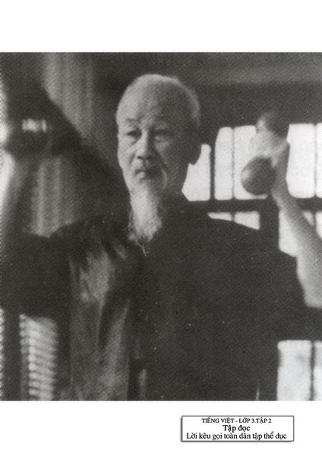
Thứ tư ngày 6 tháng 4 năm 2022
Tập đọc
Lời kêu gọi toàn dân tập thể dục

Slide 4






Yêu cầu cần đạt
Học sinh đọc đúng, trôi chảy toàn bài.
Học sinh hiểu ý nghĩa, nội dung câu chuyện.

Slide 5
Tập đọc: Lời kêu gọi toàn dân tập thể dục
(Trích)
Giữ gìn dân chủ, xây dựng nước nhà, gây đời sống mới, việc gì cũng cần có sức khỏe mới làm nên thành công. Mỗi một người dân yếu ớt tức là cả nước yếu ớt, mỗi một người dân mạnh khỏe là cả nước mạnh khỏe.
Vậy nên luyện tập thể dục, bồi bổ sức khỏe là bổn phận của mỗi một người yêu nước. Việc đó không tốn kém, khó khăn gì. Gái trai, già trẻ ai cũng nên làm và ai cũng làm được. Ngày nào cũng tập thì khí huyết lưu thông, tinh thần đầy đủ, như vậy là sức khỏe.
Tôi mong đồng bào ta ai cũng gắng tập thể dục. Tự tôi, ngày nào tôi cũng tập. Ngày 27 - 3 - 1946
HỒ CHÍ MINH

Slide 6
Tập đọc:
Lời kêu gọi toàn dân tập thể dục
Luyện đọc Tìm hiểu bài
giữ gìn,
sức khỏe,
khí huyết

Slide 7
Tập đọc: Lời kêu gọi toàn dân tập thể dục
(Trích)
Giữ gìn dân chủ, xây dựng nước nhà, gây đời sống mới, việc gì cũng cần có sức khỏe mới làm nên thành công. Mỗi một người dân yếu ớt tức là cả nước yếu ớt, mỗi một người dân mạnh khỏe là cả nước mạnh khỏe.
Vậy nên luyện tập thể dục, bồi bổ sức khỏe là bổn phận của mỗi một người yêu nước. Việc đó không tốn kém, khó khăn gì. Gái trai, già trẻ ai cũng nên làm và ai cũng làm được. Ngày nào cũng tập thì khí huyết lưu thông, tinh thần đầy đủ, như vậy là sức khỏe.
Tôi mong đồng bào ta ai cũng gắng tập thể dục. Tự tôi, ngày nào tôi cũng tập. Ngày 27 - 3 - 1946
HỒ CHÍ MINH

Slide 8
Tập đọc:
Lời kêu gọi toàn dân tập thể dục
Luyện đọc
Tìm hiểu bài
giữ gìn,
sức khỏe,
khí huyết
Dân chủ
- Mỗi một người dân yếu ớt tức là cả nước yếu ớt, mỗi một người dân mạnh khoẻ tức là cả nước mạnh khoẻ.
Bồi bổ
Bổn phận
Khí huyết
- Vậy nên luyện tập thể dục, bồi bổ sức khỏe là bổn phận của mỗi một người dân yêu nước.
Lưu thông

Slide 9
Tập đọc: Lời kêu gọi toàn dân tập thể dục
(Trích)
Giữ gìn dân chủ, xây dựng nước nhà, gây đời sống mới, việc gì cũng cần có sức khỏe mới làm nên thành công. Mỗi một người dân yếu ớt tức là cả nước yếu ớt, mỗi một người dân mạnh khỏe là cả nước mạnh khỏe.
Vậy nên luyện tập thể dục, bồi bổ sức khỏe là bổn phận của mỗi một người yêu nước. Việc đó không tốn kém, khó khăn gì. Gái trai, già trẻ ai cũng nên làm và ai cũng làm được. Ngày nào cũng tập thì khí huyết lưu thông, tinh thần đầy đủ, như vậy là sức khỏe.
Tôi mong đồng bào ta ai cũng gắng tập thể dục. Tự tôi, ngày nào tôi cũng tập.
Ngày 27 - 3 - 1946
HỒ CHÍ MINH

Slide 10
Tập đọc:
Lời kêu gọi toàn dân tập thể dục
1. Giữ gìn dân chủ, xây dựng nước nhà, gây đời sống mới, việc gì cũng cần có sức khỏe mới làm nên thành công. Mỗi một người dân yếu ớt tức là cả nước yếu ớt, mỗi một người dân mạnh khỏe là cả nước mạnh khỏe.
Câu 1: Sức khoẻ cần thiết như thế nào trong xây dựng và bảo vệ Tổ quốc ?
=> Sức khỏe giúp giữ gìn dân chủ, xây dựng nước nhà, gây đời sống mới, việc gì cũng phải có sức khỏe mới làm thành công.

Slide 11
Tập đọc:
Lời kêu gọi toàn dân tập thể dục
1. Giữ gìn dân chủ, xây dựng nước nhà, gây đời sống mới, việc gì cũng cần có sức khỏe mới làm nên thành công. Mỗi một người dân yếu ớt tức là cả nước yếu ớt, mỗi một người dân mạnh khỏe là cả nước mạnh khỏe.
Câu 2: Vì sao tập thể dục là bổn phận của mỗi người yêu nước ?
=> Tập thể dục bồi bổ sức khoẻ là bổn phận của mỗi một người dân yêu nước vì: mỗi một người dân yếu ớt tức là cả nước yếu ớt, mỗi một người dân mạnh khỏe là cả nước mạnh khỏe.

Slide 12
Tập đọc:
Lời kêu gọi toàn dân tập thể dục
2. Vậy nên luyện tập thể dục, bồi bổ sức khỏe là bổn phận của mỗi một người yêu nước. Việc đó không tốn kém, khó khăn gì. Gái trai, già trẻ ai cũng nên làm và ai cũng làm được. Ngày nào cũng tập thì khí huyết lưu thông, tinh thần đầy đủ, như vậy là sức khỏe.
Câu 3: Lợi ích của việc thường xuyên luyện tập thể dục, thể thao là gì?
=> Lợi ích của việc thường xuyên luyện tập thể dục, thể thao là làm cho khí huyết lưu thông, tinh thần đầy đủ. Làm việc gì cũng đạt hiệu quả.

Slide 13
Tập đọc:
Lời kêu gọi toàn dân tập thể dục
Câu 4: Em sẽ làm gì sau khi đọc bài Lời kêu gọi toàn dân tập thể dục của Bác Hồ ?
3. Tôi mong đồng bào ta ai cũng gắng tập thể dục. Tự tôi, ngày nào tôi cũng tập.
- Em quyết tâm tập thể dục đều đặn mỗi sáng sớm, học tập tốt các tiết thể dục ở trường. Em cũng sẽ tự rèn luyện để có thể tham gia thi đấu một môn nào đó trong các cuộc thi thể dục thể thao nhà trường tổ chức.

Slide 14
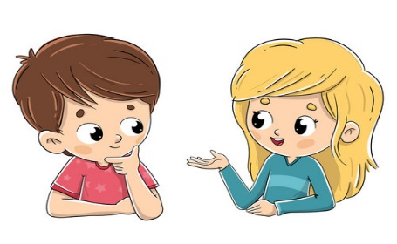
5. Mục đích của việc kêu gọi toàn dân tập thể dục là gì ?
- Để toàn dân có ý thức luyện tập thể dục để bồi bổ sức khỏe.
6. Hãy nêu nội dung chính của bài tập đọc?
Nội dung: Lời kêu gọi toàn dân tập thể dục là lời kêu gọi giàu sức thuyết phục của Bác Hồ. Để toàn dân có ý thức luyện tập thể dục, bồi bổ sức khỏe.

Slide 15
Tập đọc:
Lời kêu gọi toàn dân tập thể dục
Giữ gìn dân chủ,/ xây dựng nước nhà,/ gây đời sống mới,/ việc gì cũng cần có sức khỏe mới thành công.// Mỗi một người dân yếu ớt tức là cả nước yếu ớt,/ mỗi một người dân mạnh khỏe là cả nước mạnh khỏe.//
Vậy nên /luyện tập thể dục,/ bồi bổ sức khỏe/ là bổn phận của mỗi một người yêu nước.// Việc đó không tốn kém,/ khó khăn gì.// Gái trai,/ già trẻ ai cũng nên làm và ai cũng làm được.// Ngày nào cũng tập/ thì khí huyết lưu thông,/ tinh thần đầy đủ,/ như vậy là sức khỏe.//
Tôi mong đồng bào ta ai cũng gắng tập thể dục.// Tự tôi,/ ngày nào tôi cũng tập.//

Slide 16
Hoạt động tiếp nối
Chuẩn bị bài học sau
“Gặp gỡ ở Lúc – xăm - bua”

